Slide 1
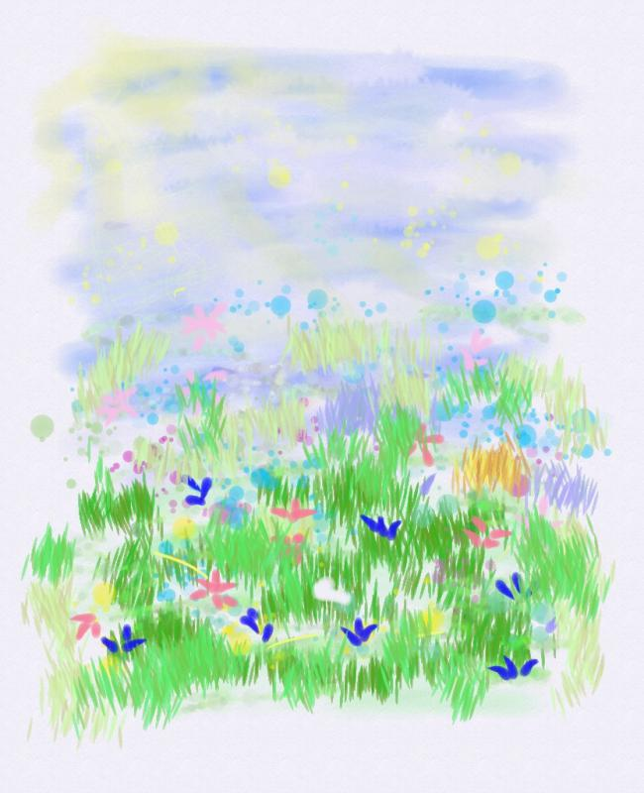
Лексические темы Ранняя весна. Приметы

Slide 2
Новая лексика
Существительные:
сосулька, ручеек, птицы, солнце, небо, ствол, весна, оттепель, проталина, март, апрель, май, месяц, журчание, звон, капель.
Глаголы:
греть, мерзнуть, висеть, расти, щебетать, чирикать, таять, чернеть, вить, пригревать, отогревать, нагревать, замерзать, подмерзать, оттаять, наступать, отступать, звенеть, таять, греть, расцветать, распускаться, набухать, пахнуть, просыпаться, трещать, ломаться, журчать, пробиваться.
Прилагательные:
весенний, зимний, солнечный, теплый, прохладный, яркий, рыхлый, ранний, поздний, звонкий, радостный, дождливый, шумный, погожий, светлый, красивый.
Наречия:
тепло, холодно, сыро, грязно, светло, ярко, звонко.

Slide 3
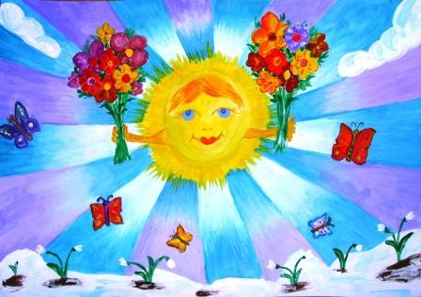
Заклички Цели: развивать общие речевые навыки, интонационную выразительность речи, силу голоса.
Ждем, весна, давным-давно,
А ты бродишь где-то!
Без тебя ведь не придет
Солнечное лето!
Г. Лагздынь
Солнышко ясное, нарядись.
Солнышко красное, покажись.
Платье алое надень,
Подари нам красный день!
А. Прокофьев

Slide 4
Текст для пересказа
ВЕСНА КРАСНА
Побежали по дорогам веселые говорливые ручейки. Лед на речке почернел. Надулись на деревьях пахучие почки. Уже прилетели из теплых краев грачи. Поставили ребята на деревьях скворечники. Спешат они из школы посмотреть, нет ли веселых гостей-скворцов. Широко разлилась наша река. Затопила луга, залила по берегам кусты.
И. Соколов-Микитов
Вопросы:
О каком времени года рассказ?
О каких приметах весны говорится в рассказе?

Slide 5
Повторение названий весенних месяцев Цели: закрепить в речи названия весенний месяцев, учить связному монологическому высказыванию. Ход игры: Воспитатель предлагает детям прослушать отрывок из стихотворения «Двенадцать месяцев». Проводит беседу по стихотворению, разучивает его с детьми.
Весна торопится на старт,
В ручьях весенних месяц март
Из старых листьев вылез шмель,
Цветет подснежником апрель.
На луг Буренку выгоняй-
Пришел с травой зеленый май.
Вопросы и задания:
Какие изменения в природе можно увидеть в марте? (в апреле, в мае)
Назови первый (второй, третий) весенний месяц.
Перечисли весенние месяцы по порядку.
МАРТ АПРЕЛЬ МАЙ

